Slide 1
Kako radi moj program?
2. Računalno razmišljanje i programiranje

Slide 2
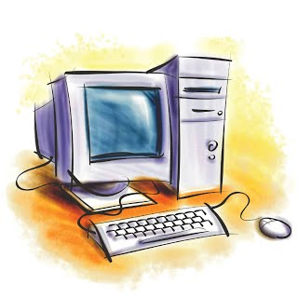
Kako radi program? - primjer: opseg i površina pravokutnika
Računalno rješenje | Kako program radi
 | unos ulaznih vrijednosti putem tipkovnice
 | izračunavanje traženih vrijednosti
 | ispis izračunatih vrijednosti
ULAZ
OBRADA
IZLAZ

Slide 3
Dijelovi izvršavanje programa
Unos podataka
Obrada podataka
Ispis rezultata obrade
ulaz
obrada
izlaz

Slide 4
Pogreške kod pisanja programa
Sintaktičke – >
Logičke ->

Slide 5
ADA
Ada
prva programerka

Slide 7
PONOVIMO
Kako radi program?
Koji su dijelovi programa?
Kakve mogu biti pogreške kod pisanja programa?
Navedi primjer sintaktičke pogreške.
Navedi primjer logičke pogreške?
Kako se zvala prva programerka?

